Slide 1

Qu’est-ce que le cours n’est pas… ?
Un cours pour perdre son temps.
Un cours pour déranger.
Une tribune pour exposer ses expériences sexuelles.
Un cours pratique sur des techniques sexuelles.
Un cours pour rire de son contenu.

Slide 2

DIMENSION 1: Les transformations sociales
Les années 60:
  LA RÉVOLUTION SEXUELLE
    En 1962, apparition de la pilule contraceptive.
    Les médecins ne voulaient pas la prescrire, parce que l’Église l’interdisait, sous peine d’emprisonnement. Ils réussissaient à contourner la loi en prescrivant des anovulants dans l’optique de régulariser le cycle menstruel.

Slide 3
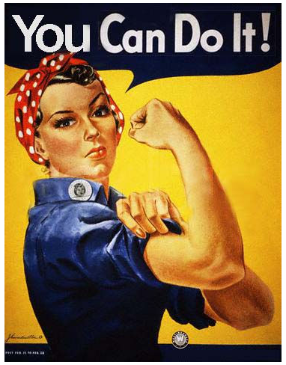
En 1969, la pilule contraceptive devient légale au Canada. Du même coup, l’avortement fut légalisé.
    Les femmes commencent à reprendre un certains contrôle sur leur sexualité.
    Les relations sexuelles ne sont plus réservées qu’à la reproduction. Les femme découvrent le plaisir et le droit à l’orgasme, tant vaginal que clitoridien.

Slide 4
Suite sur les années 60…
    Les hommes ne sont plus les seuls à avoir le contrôle sur le sexe.
    Les préliminaires étaient souvent absents, l’homme s’occupait de ses propres besoins et se souciait peu de sa femme. Pour avoir des relations sexuelles, ils devaient absolument être mariés avant la libération sexuelle.
    L’église a perdu un peu de son pouvoir sur la population.

Slide 5
Suite sur les années 60…
Étant donné que l’Église a perdu du pouvoir, un éclatement des conventions sociales traditionnelles s’est fait voir.
  Exemple:
      Le divorce
      Les familles monoparentales ou recomposées
      La sexualité avant le mariage
      Etc
Les couples peuvent maintenant planifier d’avoir des enfants ou non.

